Slide 1

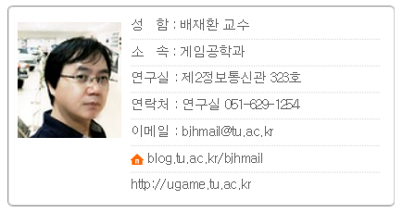
AI 융합대학 게임공학과
네트워크게임프로그래밍
배재환 교수
bjhmail@tu.ac.kr
http://ugame.tu.ac.kr

Slide 2
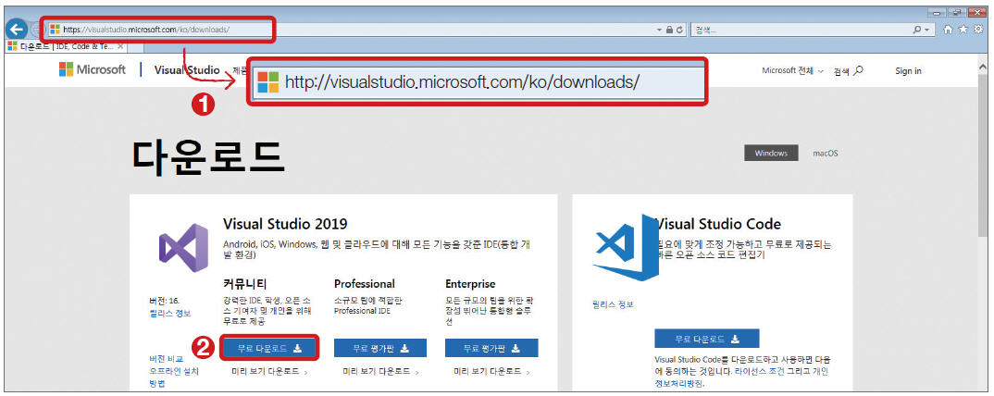
윈도우 소켓 프로그램 실습 방법(1)
비주얼 스튜디오 2019 설치
비주얼 스튜디오 내려받아 설치하기
  http://visualstudio.microsoft.com/ko/downloads/
  위 주소의 커뮤니티 항목 [무료 다운로드] 클릭

Slide 3
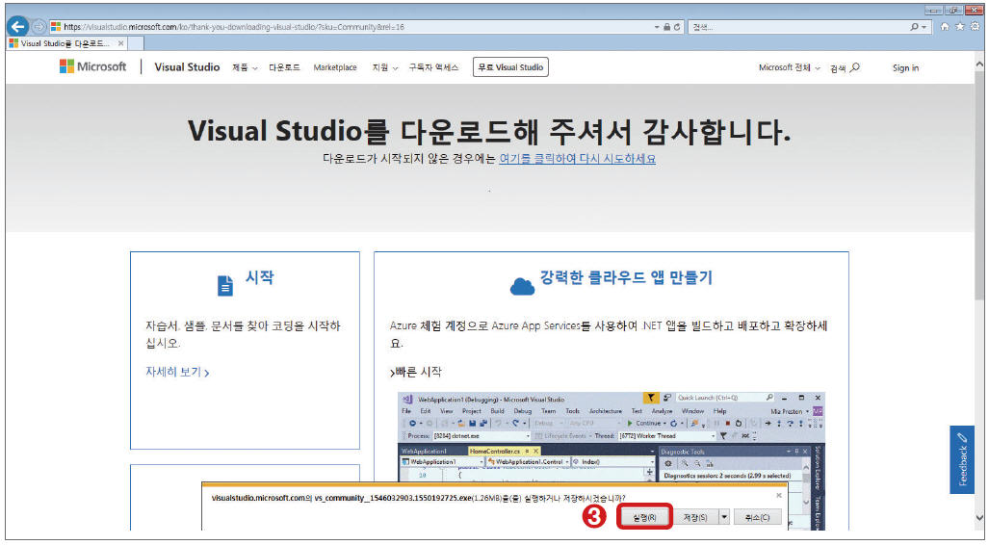
윈도우 소켓 프로그램 실습 방법(2)
비주얼 스튜디오 내려받아 설치하기
  화면 아래의 메시지 박스에서 [실행] 버튼 클릭

Slide 4
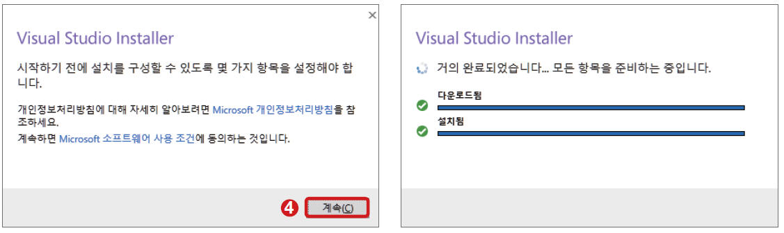
윈도우 소켓 프로그램 실습 방법(3)
비주얼 스튜디오 내려받아 설치하기
  [계속] 버튼을 클릭해서 설치 진행

Slide 5
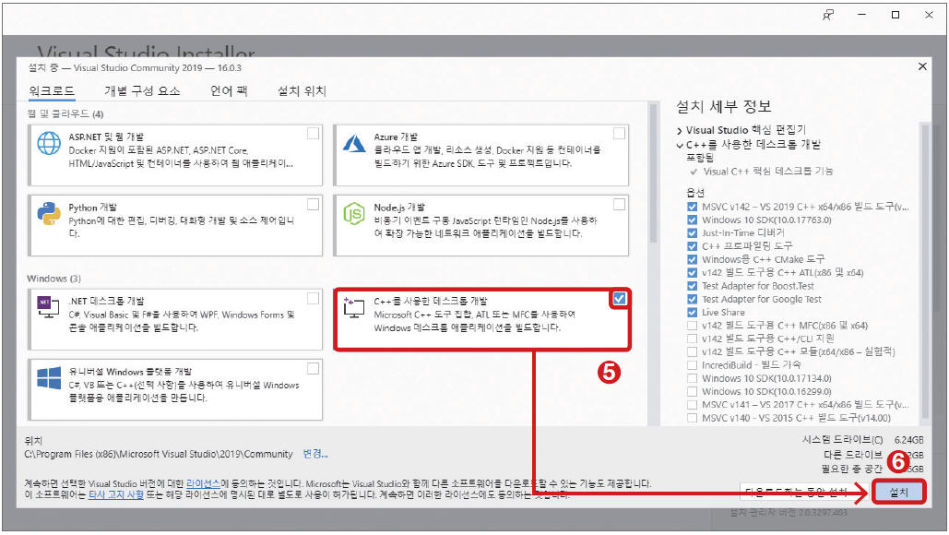
윈도우 소켓 프로그램 실습 방법(4)
비주얼 스튜디오 내려받아 설치하기
  [C++을 사용한 데스크톱 개발] 체크하고 [설치] 클릭

Slide 6
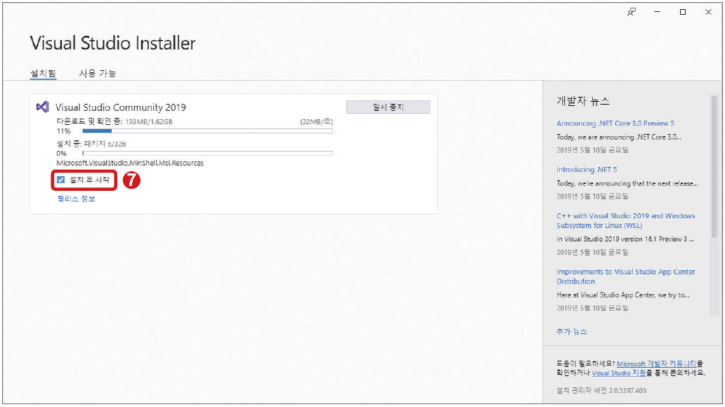
윈도우 소켓 프로그램 실습 방법(5)
비주얼 스튜디오 내려받아 설치하기
  [설치 후 시작] 박스에 체크하고 진행

Slide 7
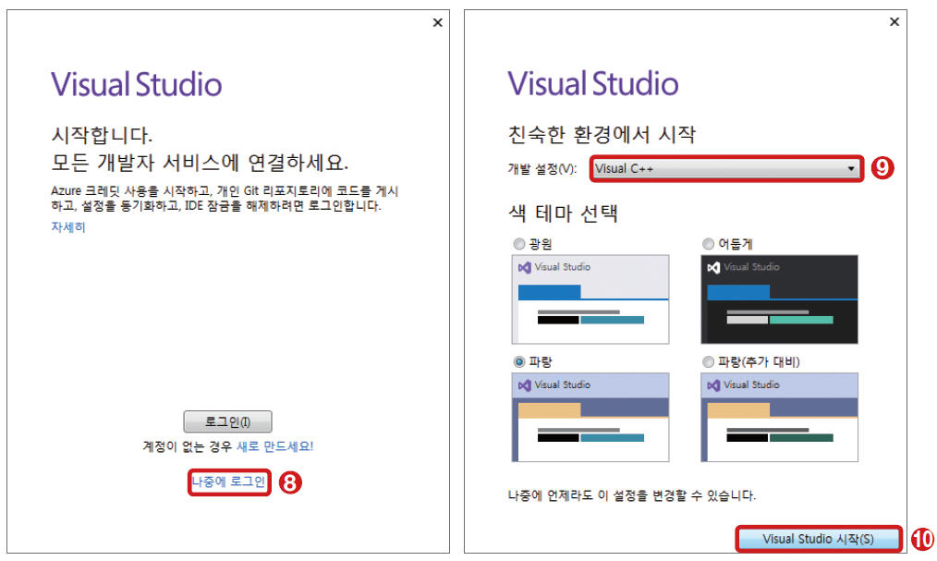
윈도우 소켓 프로그램 실습 방법(6)
비주얼 스튜디오 내려받아 설치하기
  마이크로소프트 로그인 창에서 [나중에 로그인] 선택
  개발 설정은 Visual C++ 선택, 색 테마 선택

Slide 8
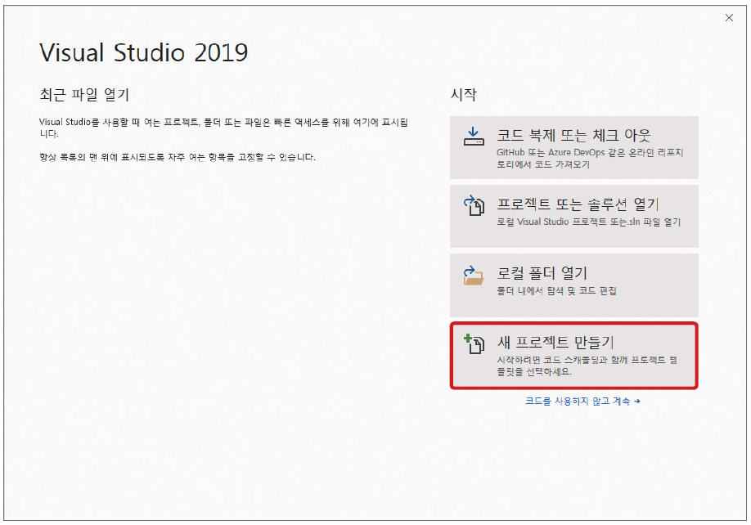
윈도우 소켓 프로그램 실습 방법(7)
프로젝트 만들기
  Visual Studio 실행 후 [새 프로젝트 만들기] 선택

Slide 9
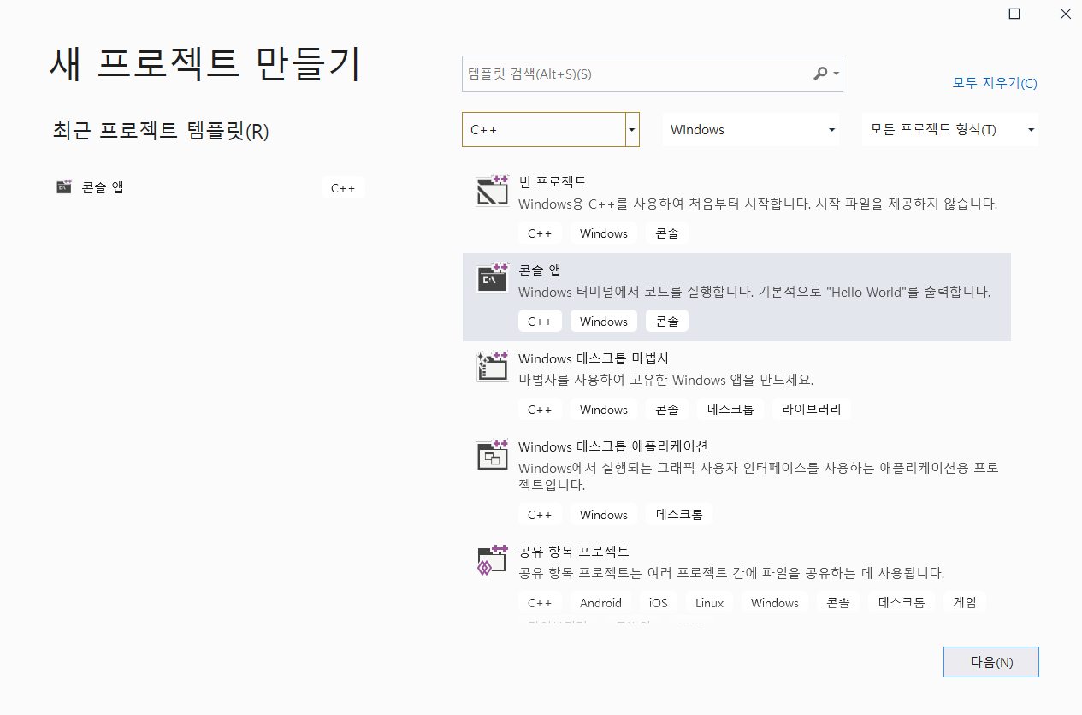
윈도우 소켓 프로그램 실습 방법(8)
새 프로젝트 만들기

Slide 10
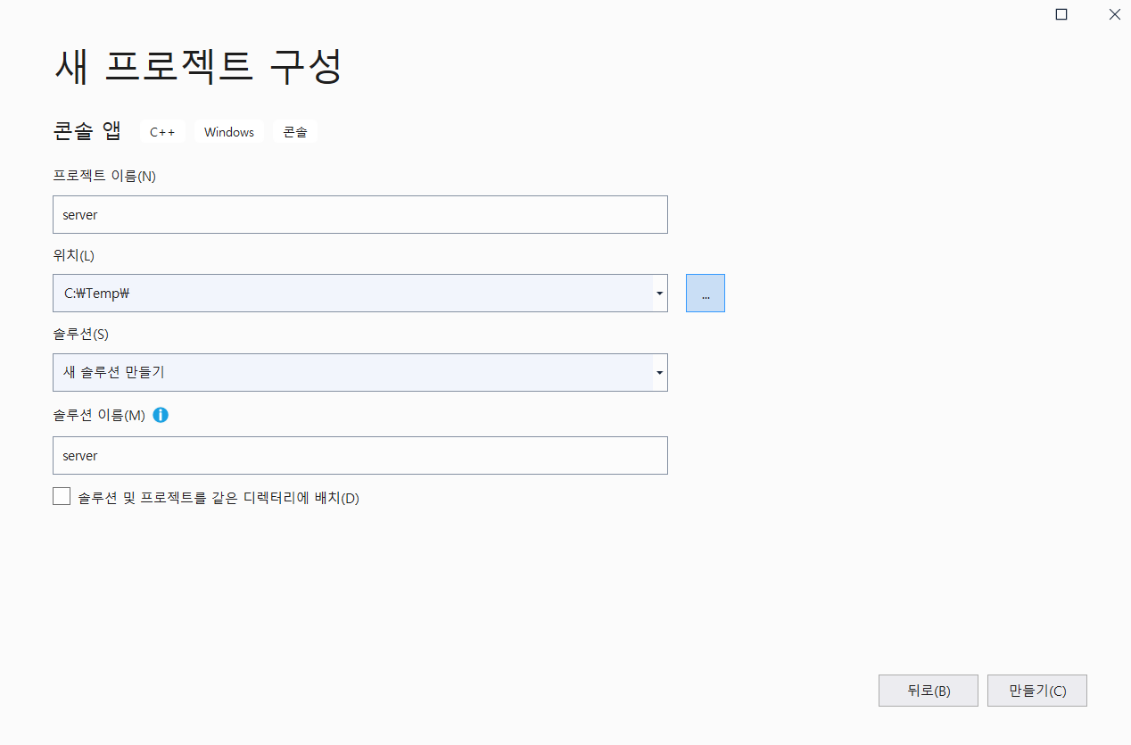
윈도우 소켓 프로그램 실습 방법(9)
새 프로젝트 구성

Slide 11
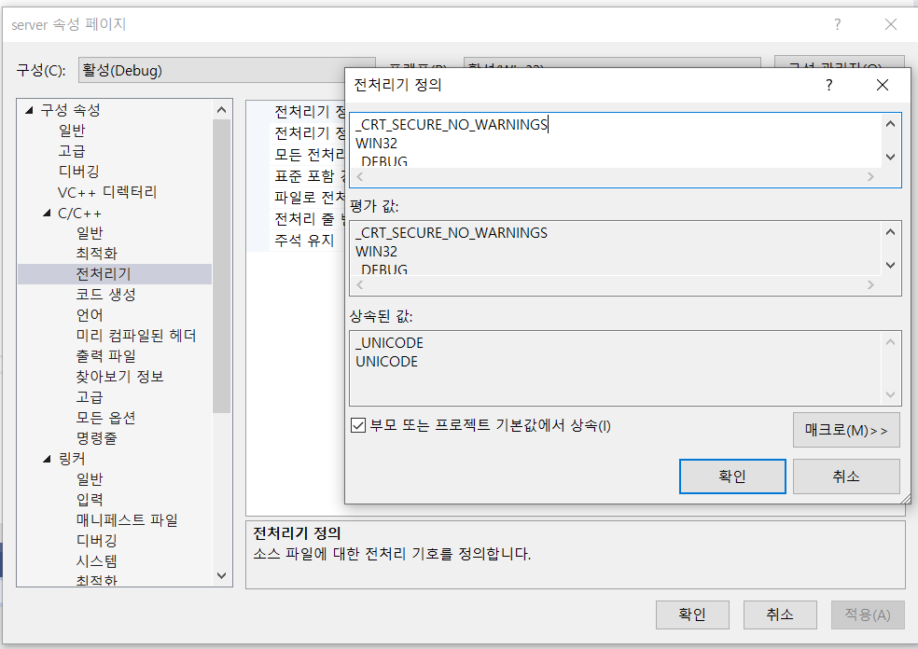
윈도우 소켓 프로그램 실습 방법(10)
전 처리기 추가: _CRT_SECURE_NO_WARNINGS

Slide 12
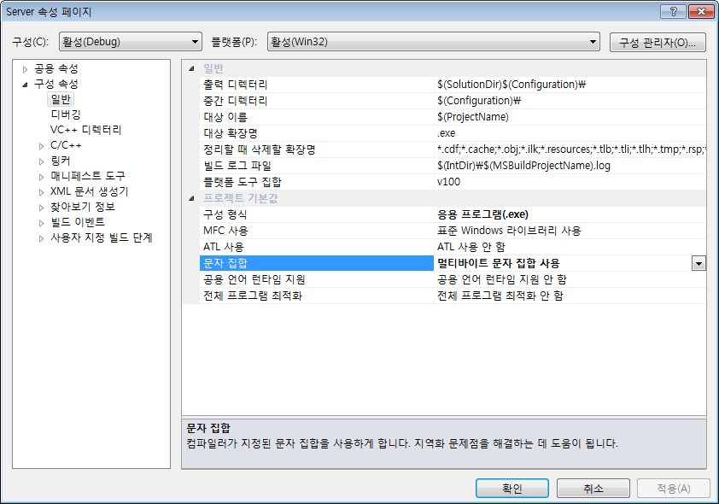
윈도우 소켓 프로그램 실습 방법(11)
문자 집합 변경

Slide 13
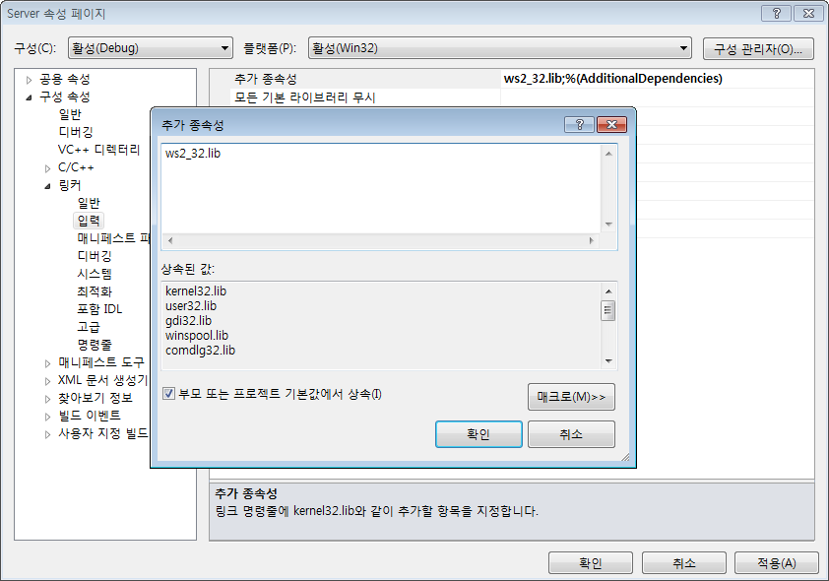
윈도우 소켓 프로그램 실습 방법(12)
윈속 라이브러리 추가

Slide 14
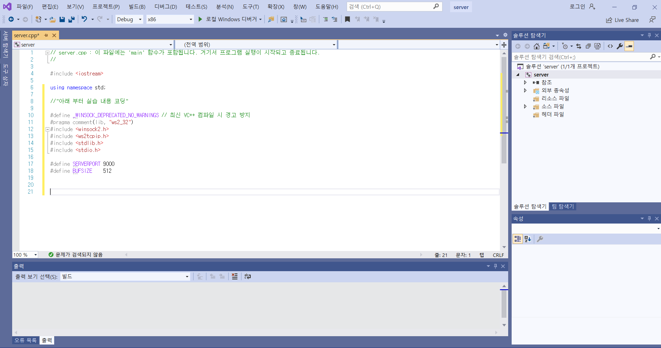
윈도우 소켓 프로그램 실습 방법(13)
각 장 실습 코딩:
#include <iostream> ->확인
using namespace std; ->확인

Slide 15
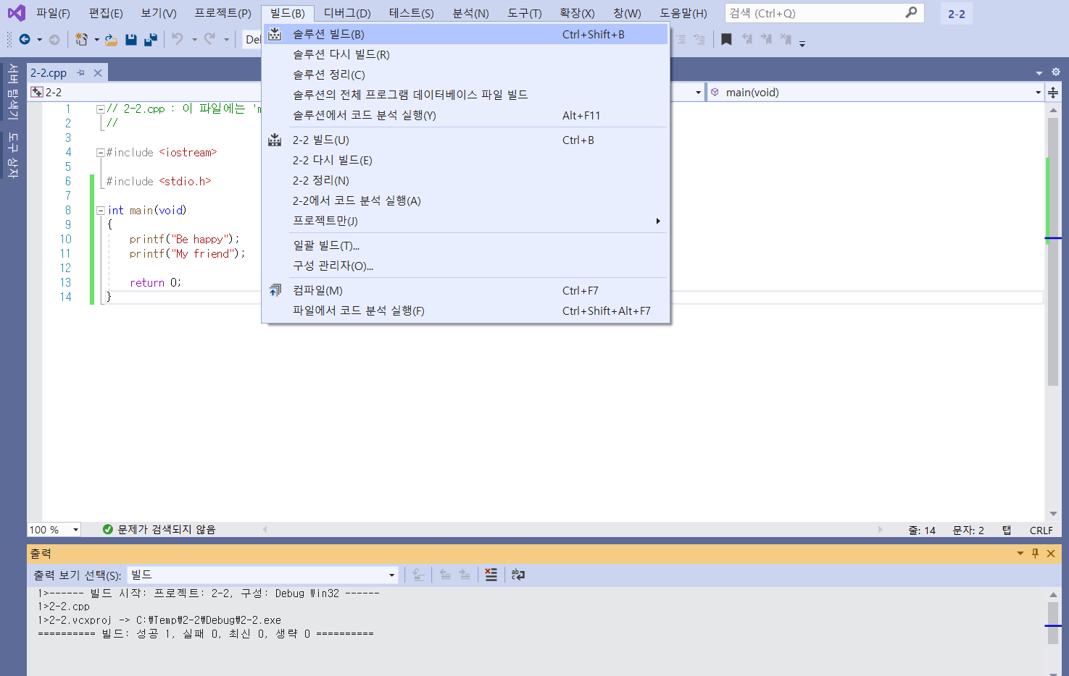
윈도우 소켓 프로그램 실습 방법(14)
빌드(컴파일)-솔류션 빌드
디버그(실행)-디버그 하지않고 시작

Slide 16
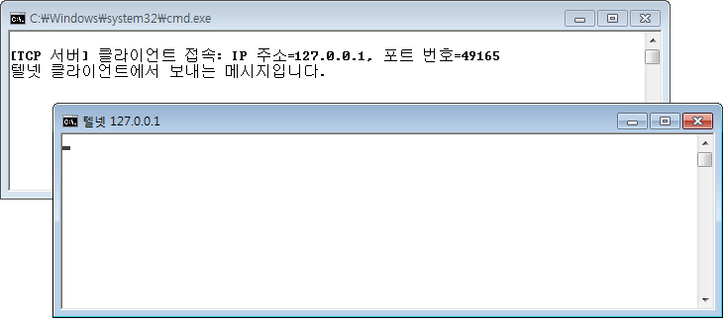
윈도우 소켓 프로그램 실습 방법(15)
실행 화면:Server 실행후, Client 실행할것

Slide 17
AI 융합대학 게임공학과
네트워크게임프로그래밍
배재환 교수
bjhmail@tu.ac.kr
http://ugame.tu.ac.kr

